Slide 1
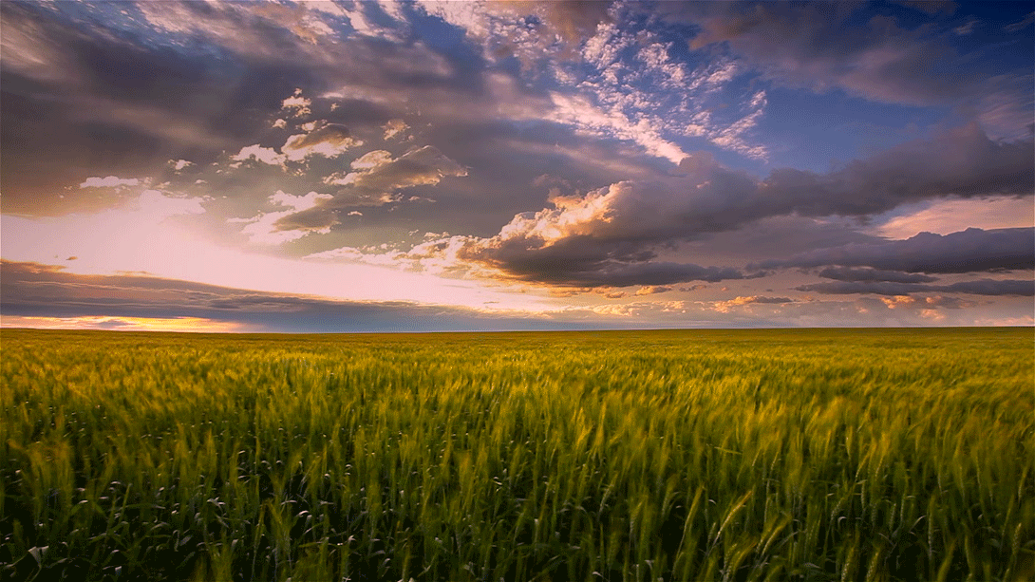
Время выбрать село

Slide 2
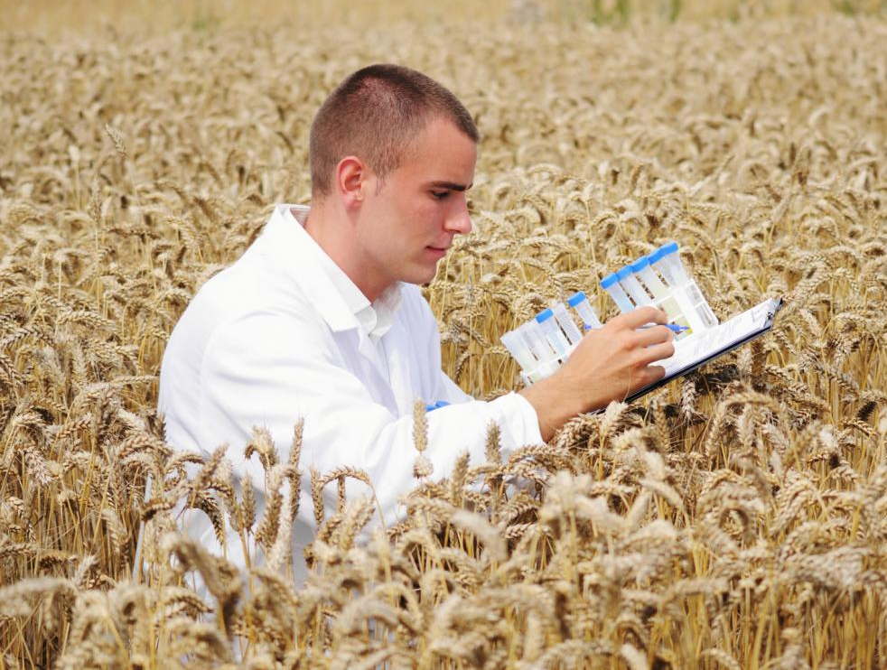
Специалист по работе с растениями. Его цель: получение максимального урожая с меньшими затратами ресурсов. Для того, чтобы этого достичь он изучает и применяет различные технологии, направленные на создание лучших условий для развития растений. Внедряет современные методы в выращивание садовых, огородных или зерновых культур. Разрабатывает мероприятия по борьбе с вредителями, сорняками и болезнями. Следит за сохранением плодородия почвы.
Агроном

Slide 3
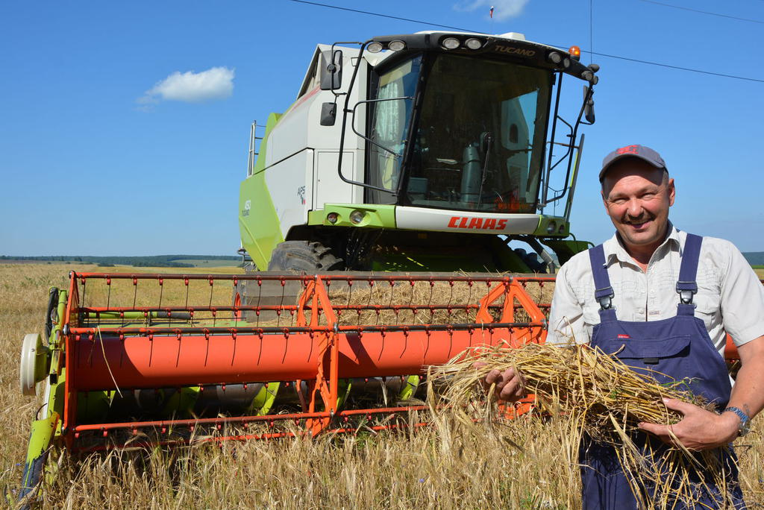
Механизатор
Механизатор- это специалист, которых занимается ремонтом и обслуживанием одного или нескольких видов техники. Люди с этой профессией работают с автомобилями , электротехникой, сельхозтехникой и т. д.
Сейчас в сельском хозяйстве профессия механизатора очень востребована.

Slide 4
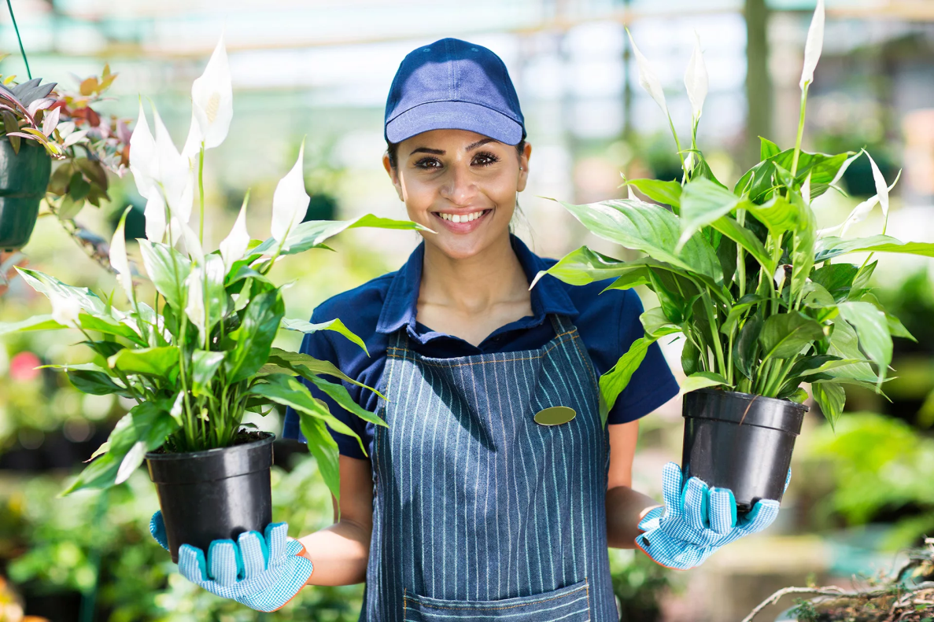
Садовод
Садовод - это специалист, который занимается культивированием и выращиванием многолетних плодовых, ягодных и декоративных культур и растений.
Садоводы также могут заниматься проектированием сада, ландшафта
частных территорий,
домов отдыха и санаториев.

Slide 5
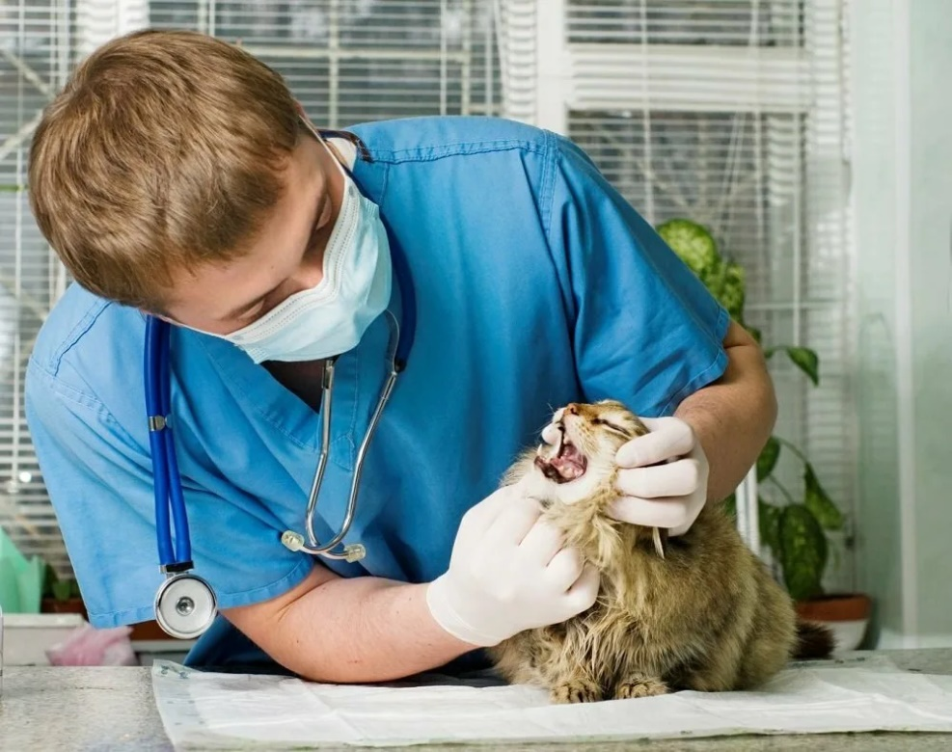
Ветеринар
Ветеринар – это специалист, занимающийся лечением и профилактикой заболеваний животных.
Он имеет практику проведения различных операций (кастрации, стерилизации, усыпления в случае тяжелых заболеваний); определяет, как поспособствовать родам и правильно их проводить,
умеет предоставить медицинскую помощь и хищным зверям, знает способы лечения и профилактики заболеваний;

Slide 6
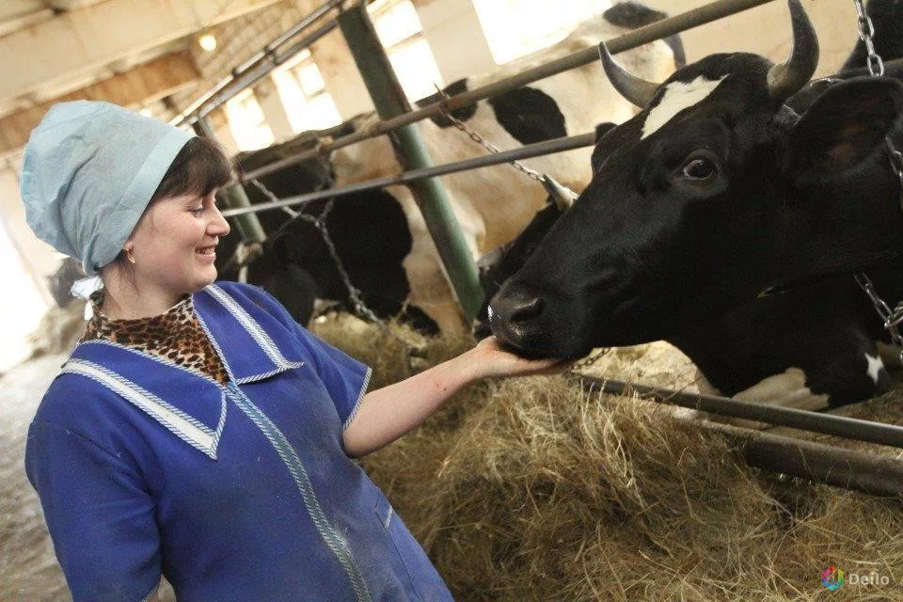
Оператор машинного доения
Дояр – это весьма специфическая профессия. Ему нужно уметь понимать психологию животных, предугадывать их поведение, уметь оценивать самочувствие. Разумеется, для этого нужно иметь хотя бы начальные представления о ветеринарии. Механизация труда также наложила отпечаток на профессию. Хороший дояр должен разбираться в технике, понимать принцип её работы, уметь настраивать оборудование.

Slide 7
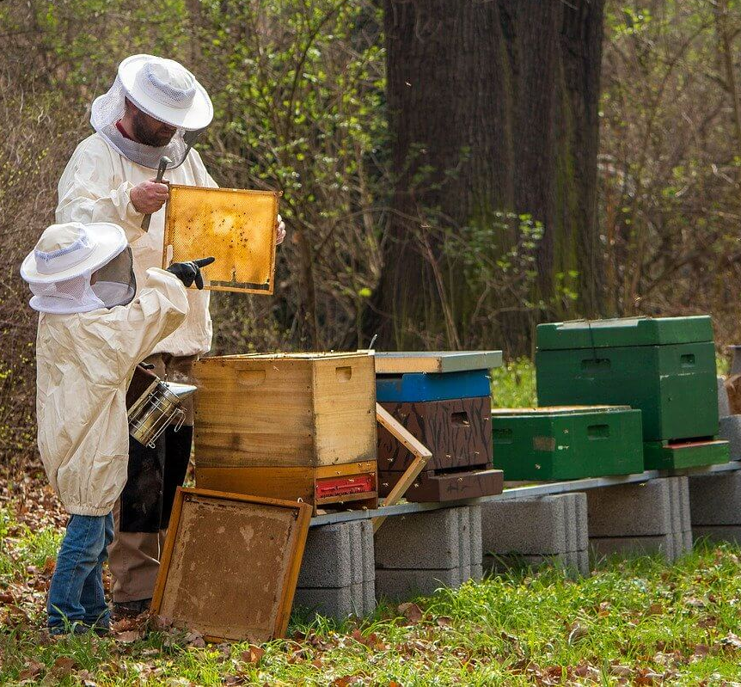
Пчеловод
Пчеловодство – это сельскохозяйственная отрасль. Помимо мёда пчеловоды получают от пчёл воск, пергу, пчелиный яд и т.д. Кроме того, собирая нектар с цветов культурных растений, пчелы их опыляют и этим повышают урожайность. Пасечник должен знать всё о физиологии пчелиной семьи, особенностях климата и медоносной базы, владеть различными методами борьбы с болезнями, уметь пользоваться пчеловодческим инвентарём.

Slide 8
Профессии будущего в сельскохозяйственной сфере
Био-хакер - разрабатывает генетический код,
ускоряющий разложение плодов.
Агрокибернетик-отвечает за настройку и обслуживание умных ферм, внедрение новых методов автоматизации, а также контроль технологических процессов.
Агроинженер - обслуживание и настройка умных машин, а также объединение их в интеллектуальные кластеры.

Slide 9
Вопросы по профессиям
Работник какой профессии должен знать всё о физиологии пчелиной семьи, особенностях климата и медоносной базы?
К какой профессии относится человек, который должен знать технологию хранения и переработки плодов и ягод?
Какая профессия занимается лечением животных?
С какой профессией связана работа на тракторе, комбайне?
(Пчеловод)
(Садовод)
(Ветеринар)
(Механизатор)

Slide 10
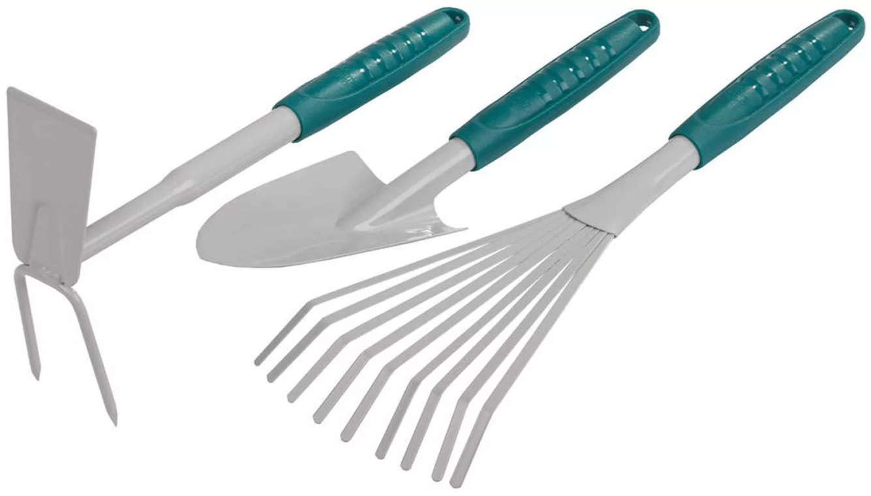
В какой сфере деятельности могут понадобиться эти инструменты?
Садоводчество

Slide 11
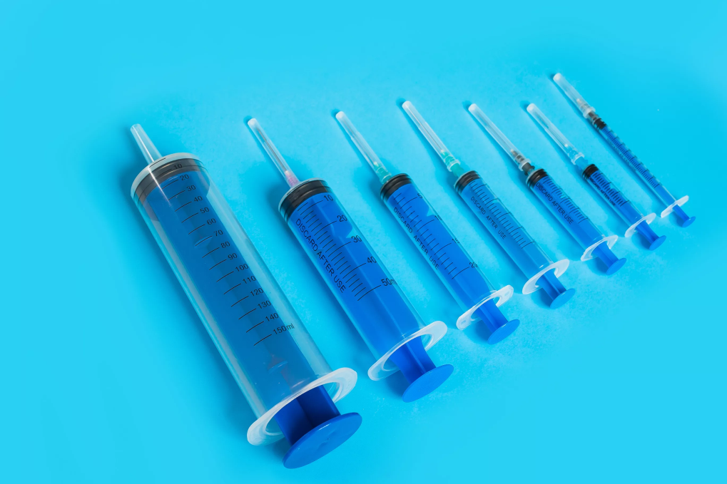
Одноразовые шприцы и иглы. С их помощью осуществляют инъекционную терапию, вводят антибиотики, анестетики, профилактические вакцины, берут кровь на анализ.
Характерны для какой профессии?
Ветеринар

Slide 12
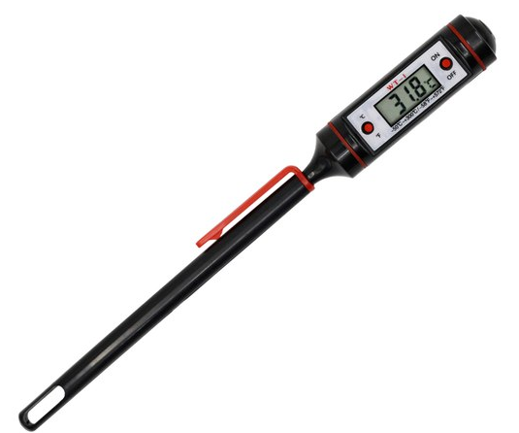
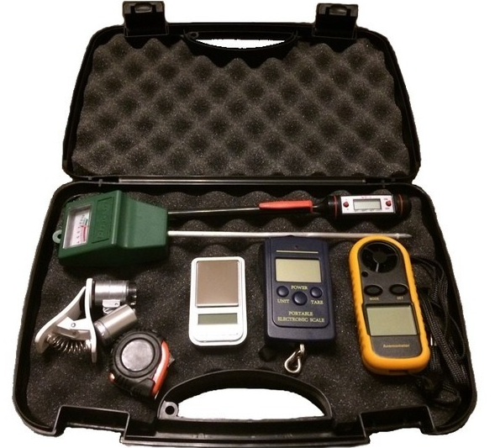
Почвенный термометр - это прибор, специально предназначенный для измерения температуры почвы.
Эти инструменты нужны как для садовода, так и для
........
агронома

Slide 13
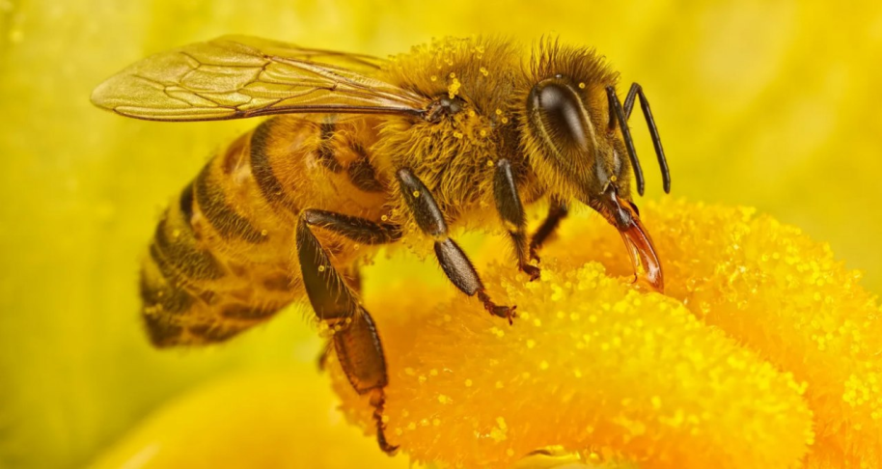
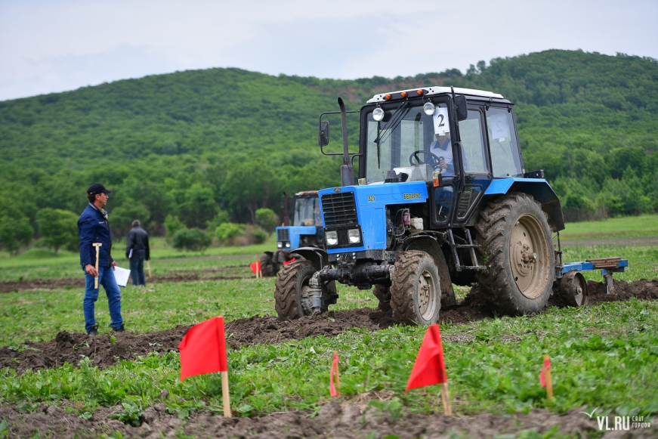
Роль этой профессии
Пчеловод
.......................
Производство вкусного и
полезного продукта.
Продукты пчеловодства могут
использоваться в медицине и
для изготовления косметики.
……………………
Механизация и автоматизация
сельского хозяйства повышает
производительность труда,
способствуют увеличению выпуска
сельскохозяйственной
продукции, росту ее качества.
Механизатор

Slide 14
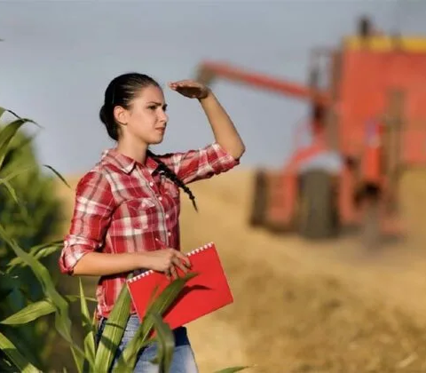
.......................................
доение коров, кобыл или овец
при помощи аппаратов,
а также проведение необходимых
санитарно-ветеринарных работ
по уходу за животными.
…………………………….
выращивание кормовых и пищевых
культур ,совершенствование
сельскохозяйственного
производства, а также в контроле
за работой полеводов, садоводов,
механизаторов, комбайнеров и т.д
Дояр
Агроном

Slide 15
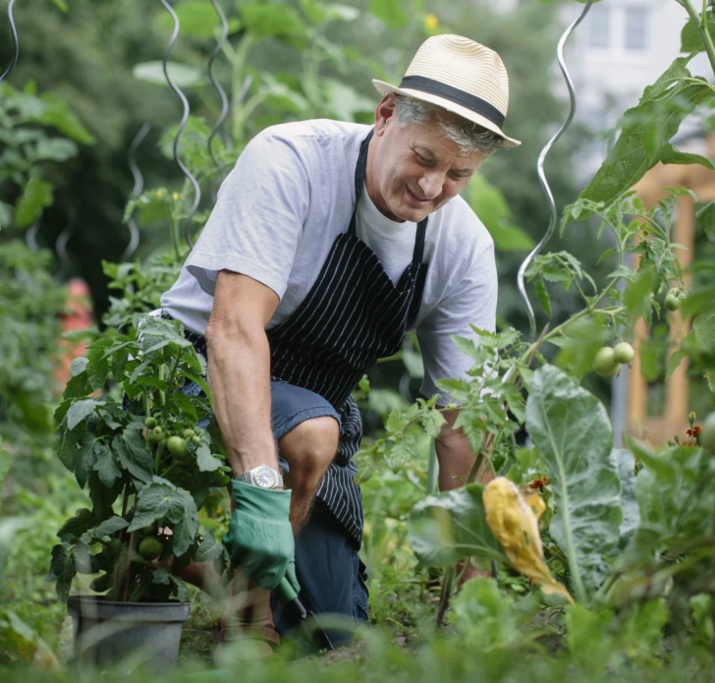
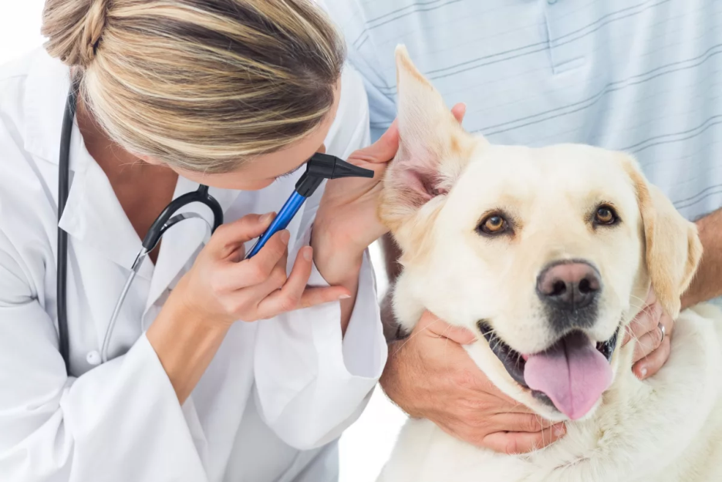
.........................
уход и содержание различных
растений – от цветов до деревьев
и кустарников ; сезонные работы
по высадке или пересадке
зеленых насаждений.
.....................
Защита благополучия животных, их
лечение, так же осуществление
санитарного контроля мяса,
молока и других животных
продуктов.
Садовод
Ветеринар

Slide 16
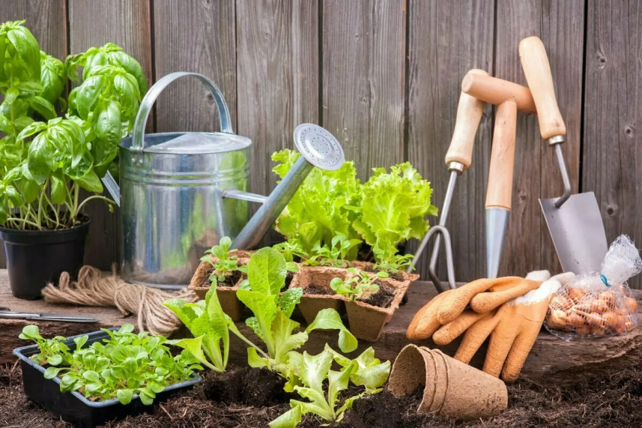
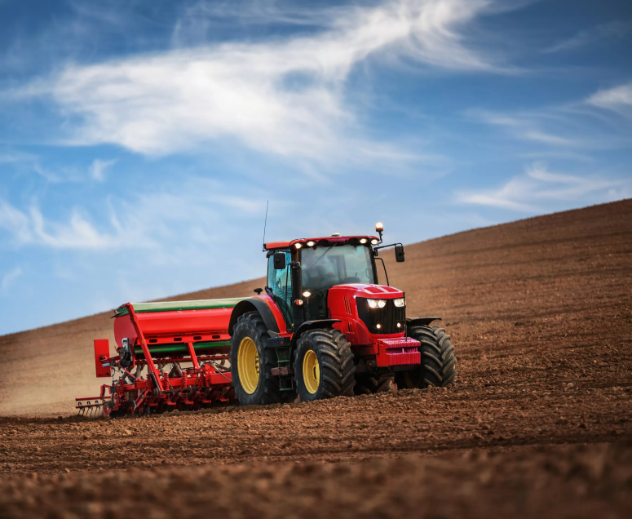
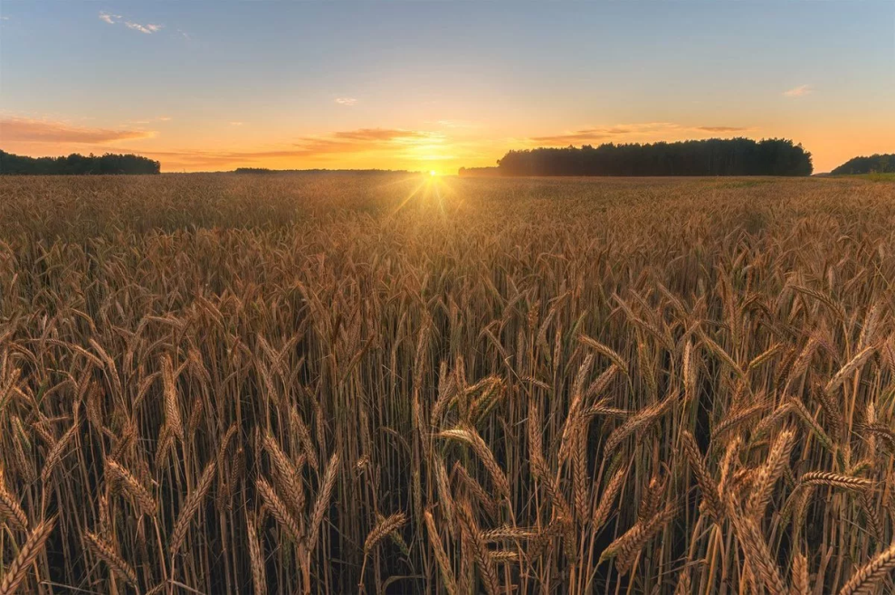
Соотнесите профессии с местом или объектом работы
А
В
Садовод;
Агроном;
Механизатор;
Б
.
Б

Slide 17
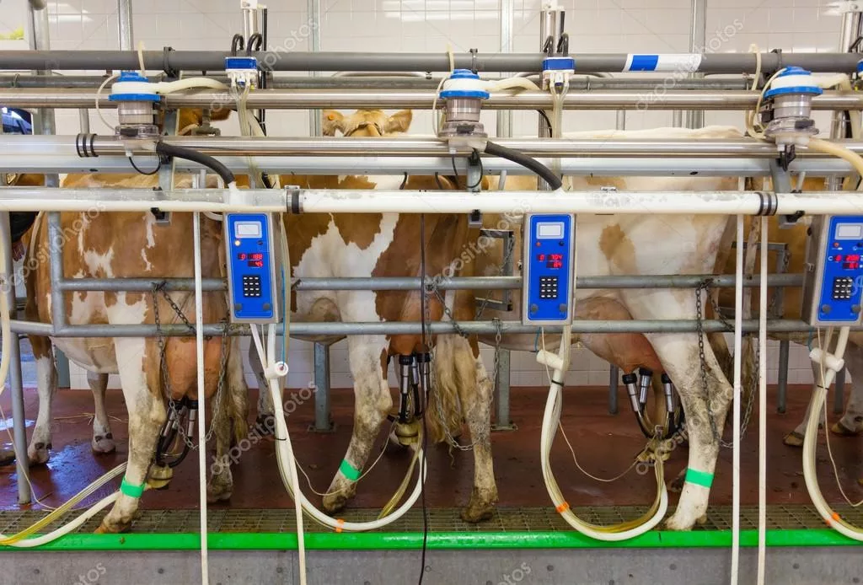
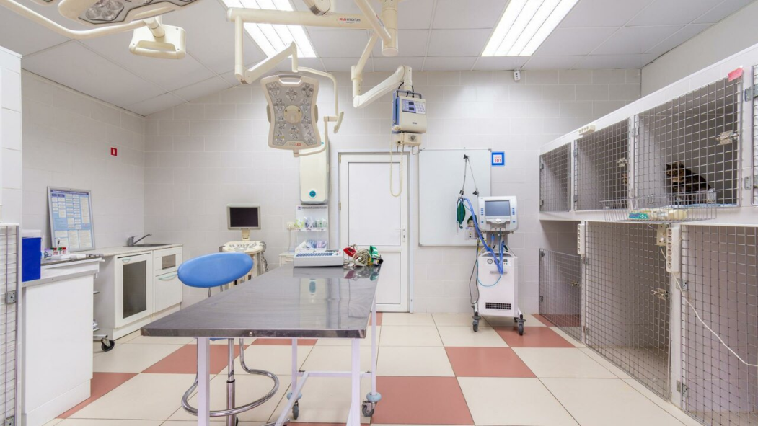
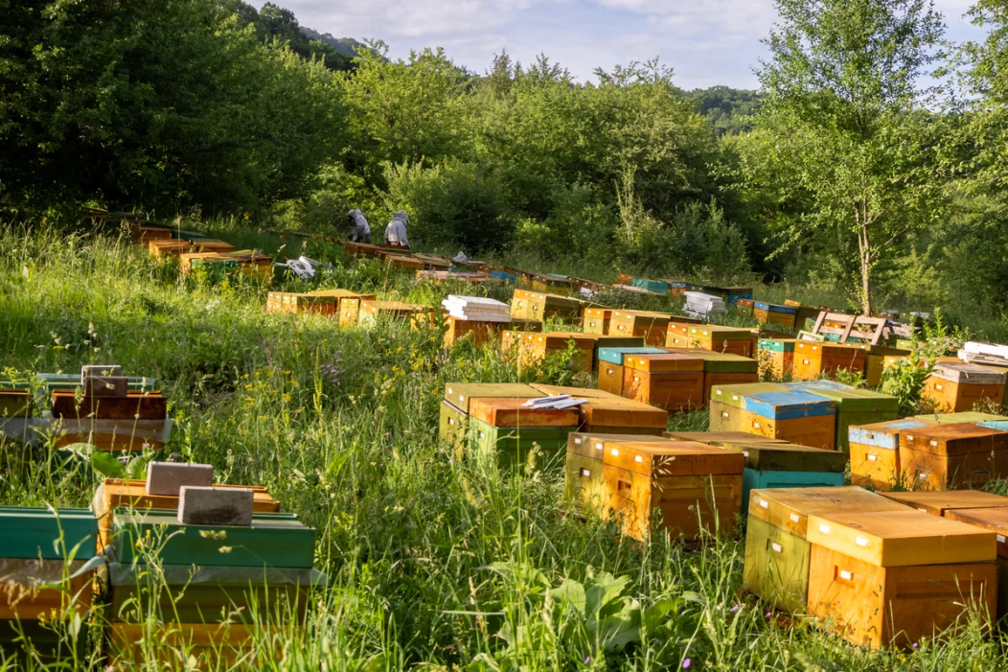
А
Б
Пчеловод;
Оператор машинного доения;
Ветеринар
В

